Slide 1
Związki chemiczne w roślinach japońskich -Sofora japońska
Anna Demska
Kl. 2E

Slide 2
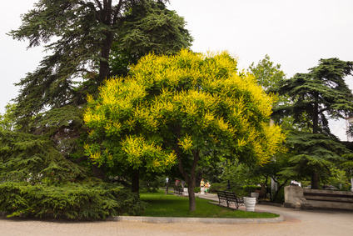
Sofora japońska inaczej perełkowiec japoński to drzewo z rośliny motylkowatych. Występuje licznie na obszarach Japonii, środkowej Azji, Kaukazie i Krymie. Jest niezwykłym drzewem potrafiącym dorosnąć nawet do 20 – 30 metrów wysokości. Zrzuca liście późną jesienią, a zakwita późnym latem do wczesnej jesieni. Roślinie niestraszna jest susza czy zasolona gleba, ale jest wrażliwa na mrozy. Najlepszą glebą jest dla niej gleba żyzna, gliniasta, z domieszką wapnia.

Slide 3
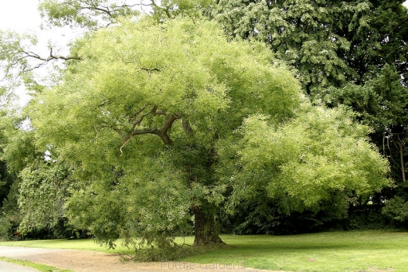
Obserwacje sofory pokazują, że roślina wykazuje dużą odporność na zanieczyszczenia powietrza. Najczęściej rośnie w miejscach dobrze nasłonecznionych, ciepłych i osłoniętych od wiatrów. Sofora jest bardzo miłą dla oka rośliną. Jej kwiaty są dekoracyjne, o pięknym zapachu, kremowej lub żółtawej barwie.

Slide 4
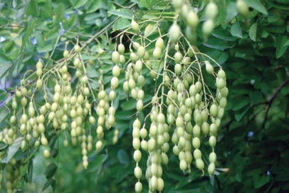
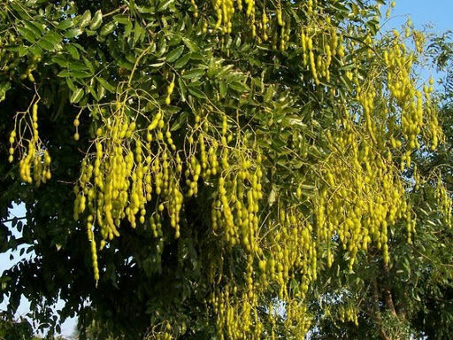
Po przekwitnięciu zawiązują się na niej ozdobne owoce. Są to mięsiste, zielone strąki, zwężające się po każdym nasieniu. Przypominają sznury pereł, stąd nazwa perełkowiec.

Slide 5
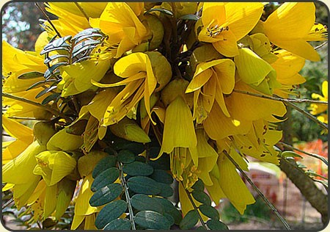
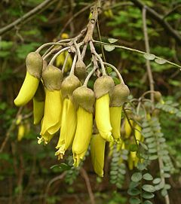
Surowcem leczniczym perełkowca są jego owoce i kwiaty. Najważniejszą cechą tej rośliny jest duża zawartość flawonoidów, która może dochodzić nawet do 30 %, w tym głównie rutozydów. Sofora japońska przoduje wśród innych roślin pod względem zawartości rutyny czyli witaminy P oraz innych związków chemicznych witaminopodobnych. Ciekawostką jest to, że zebrany surowiec po dotknięciu ziemi traci swoje właściwości.

Slide 6
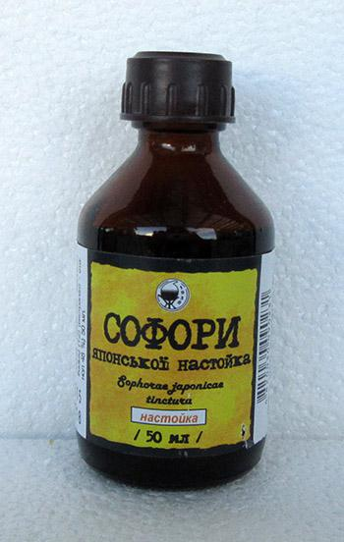
Już wiele lat temu kwiaty i owoce tej rośliny pomagały miejscowej ludności wzmacniać naczynia krwionośne. Najbardziej skuteczną formą była nalewka. Medycyna alternatywna już od dziesięcioleci potwierdza dobroczynne działanie w leczeniu wielu jednostek chorobowych.

Slide 7
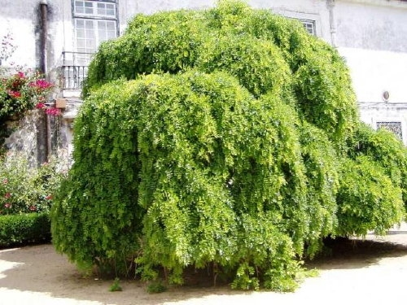
Dzięki dużej zawartości rutyny, która jest dobrze przyswajana przez organizm, preparat wykazuje działanie regenerujące i wzmacniające na cały układ krwionośny i immunologiczny.

Slide 8
Inne korzystne działania nalewki:
Uelastycznia ścianki naczyń krwionośnych
Poprawia krążenie krwi
Działa antyseptycznie, bakteriobójczo, rozkurczowo.
Obniża ciśnienie tętnicze
Obniża działanie szkodliwego cholesterolu
Rozpuszcza zakrzepy żylne
Redukuje: zmęczenie, drętwienie i bóle nóg, uczucie zmęczenia, mrowienie
Likwiduje pasożyty jelitowe

Slide 9
Wskazania do stosowania
Złe krążenie obwodowe
Obrzęki, miażdżyca
Bóle i zawroty głowy
Alergie
Nadciśnienie tętnicze
Profilaktyka
Reumatyzm
Choroby spowodowane zakłóceniami ukłądu krwionośnego

